Slide 1
ВИЗИТНАЯ КАРТОЧКА
МУНИЦИИПАЛЬНОЕ ОБЩЕОБРАЗОВАТЕЛЬНОЕ БЮДЖЕТНОЕ УЧРЕЖДЕНИЕ
«ЛИПОВЕЦКАЯ СРЕДНЯЯ ОБЩЕОБРАЗОВАТЕЛЬНАЯ ШКОЛА №1
ОКТЯБРЬСКОГО РАЙОНА»
ПРЕЗЕНТАЦИЮ ПОДГОТОВИЛА
УЧИТЕЛЬ ФИЗИЧЕСКОЙ КУЛЬТУРЫ
ЯРМАК ЛЮДМИЛА ЮРЬЕВНА

Slide 2
Содержание
ОБЩИЕ СВЕДЕНИЯ
РЕЗУЛЬТАТЫ ПЕДАГОГИЧЕСКОЙ ДЕЯТЕЛЬНОСТИ
ПОВЫШЕНИЕ КВАЛИФИКАЦИИ
ОБОБЩЕНИЕ ОПЫТА
БЛАГОДАРСТВЕННЫЕ ПИСЬМА, ПОЧЕТНЫЕ ГРАМОТЫ И ДИПЛОМЫ
ВНЕУРОЧНАЯ ДЕЯТЕЛЬНОСТЬ
НАГРАДЫ
РАБОТА В КАЧЕСТВЕ КЛАССНОГО РУКОВОДИТЕЛЯ
ПУБЛИКАЦИИ
Notes:
Содержание: общие сведения; повышение квалификации; благодарственные письма, почетные грамоты и дипломы; награды; публикации; результаты педагогической деятельности; обобщение опыта; внеурочная деятельность; работа в качестве классного руководителя

Slide 3
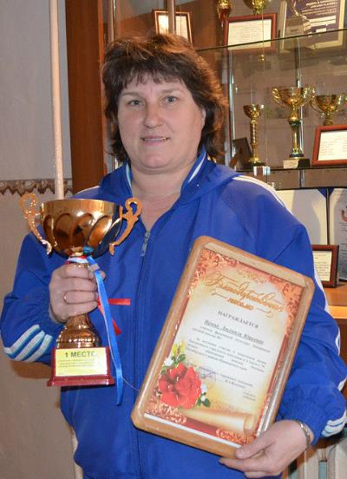
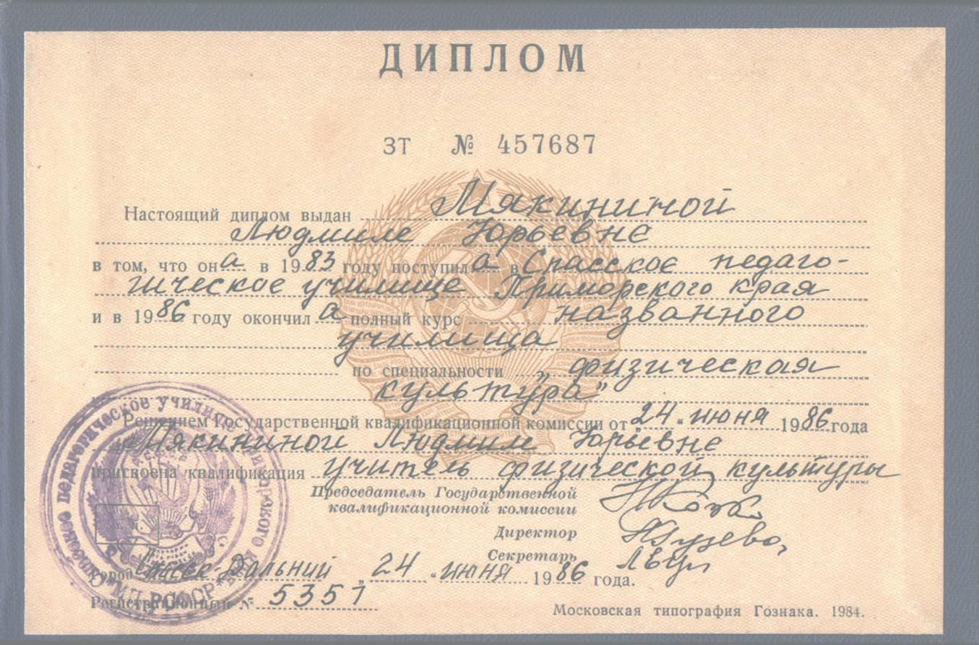
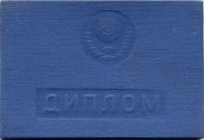
Общие сведения
Ярмак Людмила Юрьевна – учитель
физической культуры
Образование - среднее специальное.
Окончила Спасское педагогическое
училище в 1986 году, по специальности
«Физическая культура»
квалификация учитель физической
культуры
Квалификационная категория - высшая
Стаж работы: общий - 30 лет;
педагогической работы - 30 лет;
в данной должности - 30 лет;
в данном учреждении - 30 лет.
Notes:
Общие сведения об учителе отражают личные данные : образование, квалификацию, квалификационную категорию и стаж работы. Копия диплома (открывается при щелчке мышью на корочке диплома).

Slide 4
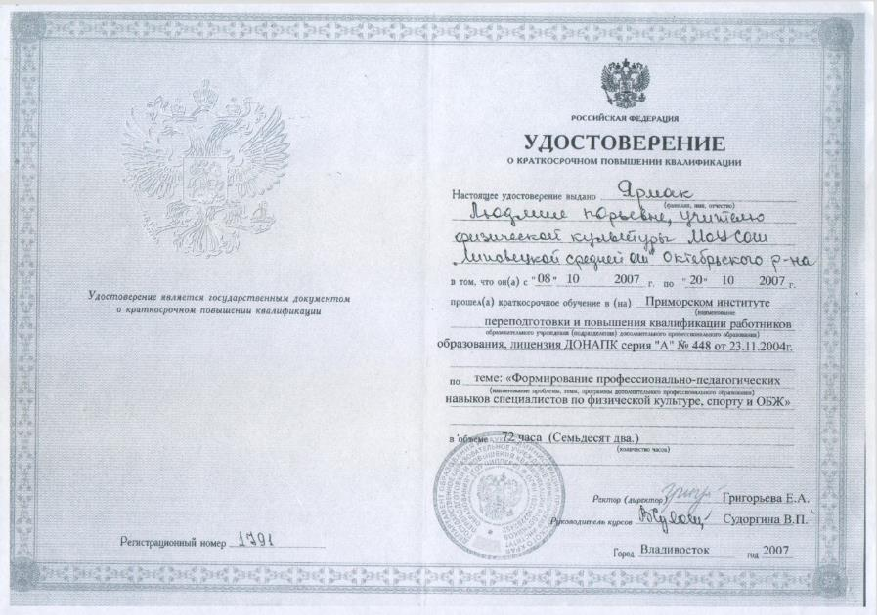
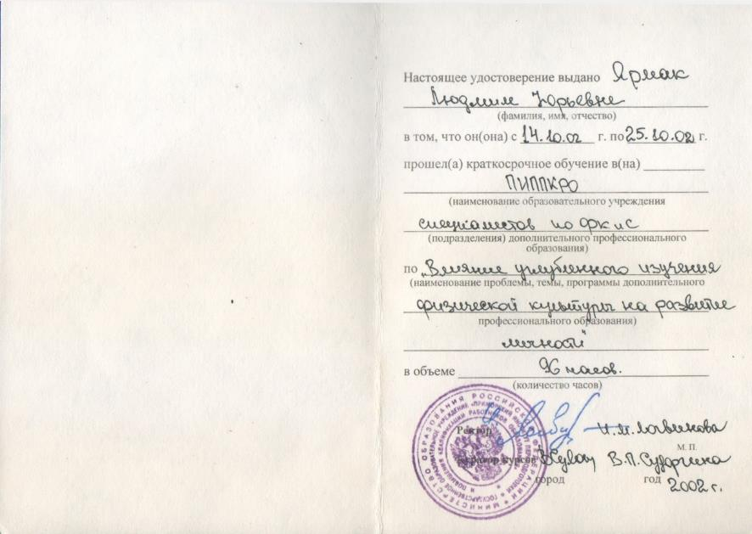
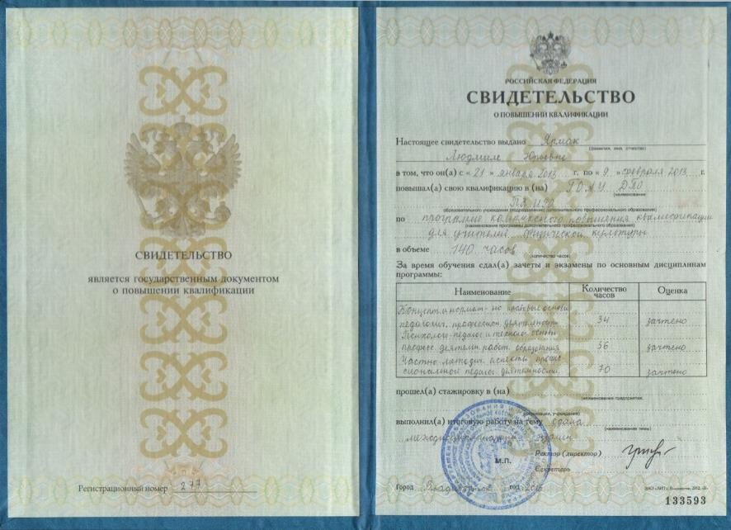
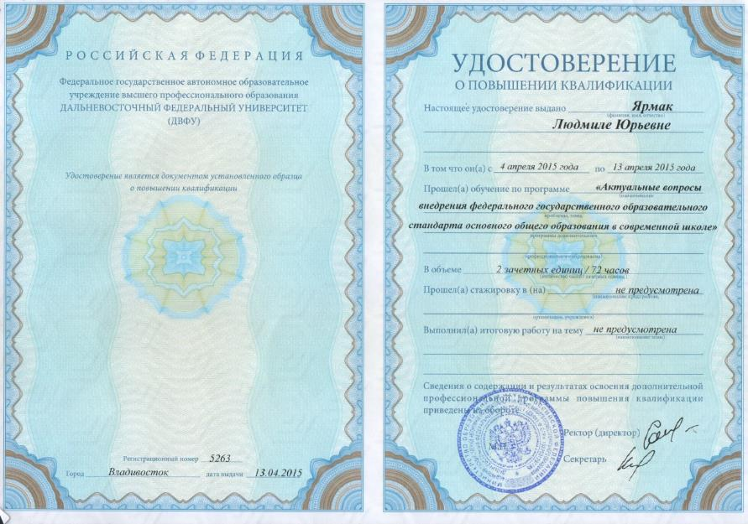
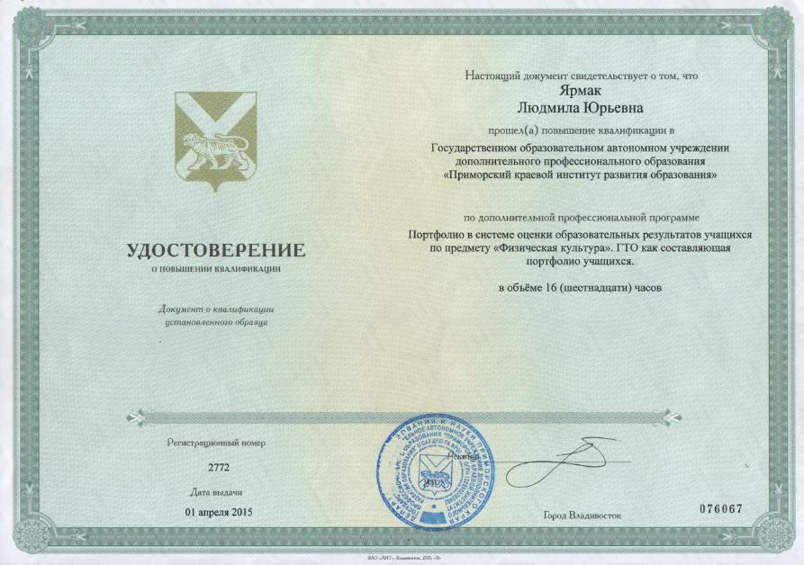
Повышение квалификации
2002 г. - в ПИППКРО по теме: « Влияние углубленного изучения
физической культуры на развитие личности»
2007 г. - в ПИППКРО по теме: « Формирование профессионально-
педагогических навыков специалистов по физической культуре,
спорту и ОБЖ»
2013 г. – в ГОАУ ДПО ПК ИРО по теме: «Концептуальные и нормативно-
правовые основы педагогической профессиональной
деятельности», «Психолого-педагогические и технологические
основы профессиональной деятельности работников
образования», «Частно-методические аспекты профессиональной
педагогической деятельности»
2015 г. – в ГОАУ ДПО ПК ИРО по теме: « Портфолио в системе оценки
образовательных результатов учащихся по предмету «Физическая
культура». ГТО как составляющая портфолио учащихся»
2015 г. – в ДВФУ по теме: «Актуальные вопросы внедрения
федерального государственного образовательного стандарта
основного общего образования в современной школе»
Notes:
Повышение квалификации. Отражены курсы повышение квалификации, копии удостоверений о повышении квалификации (просмотр при нажатии на значок «Лупа» соответственно)

Slide 5
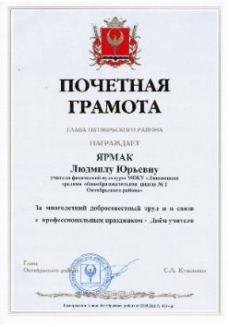
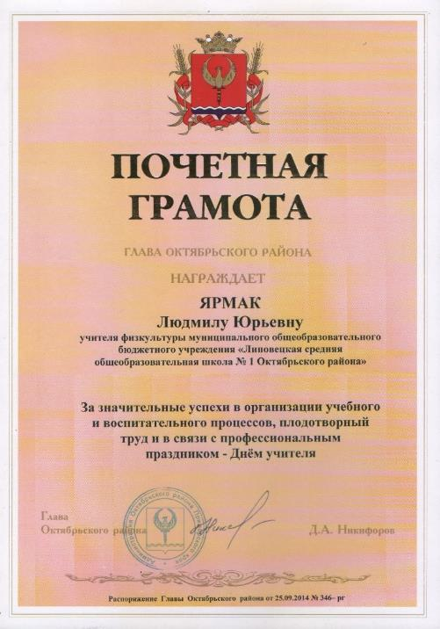
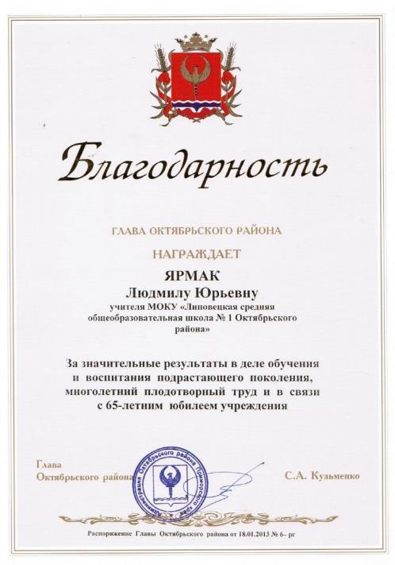
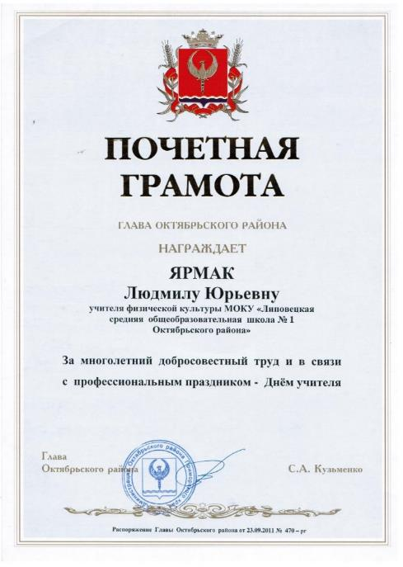
Благодарственные письма, почетные грамоты и дипломы
Notes:
Благодарственные письма, почетные грамоты и дипломы. Отражены благодарственные письма, почетные грамоты и дипломы (увеличиваются при щелчке мышью, при повторном нажатии - сворачиваются)

Slide 6
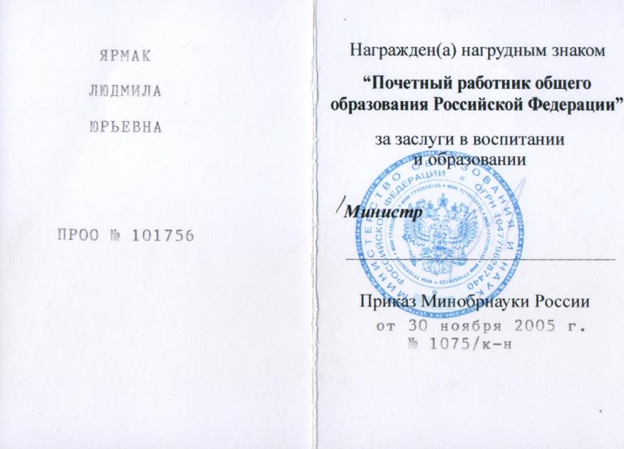
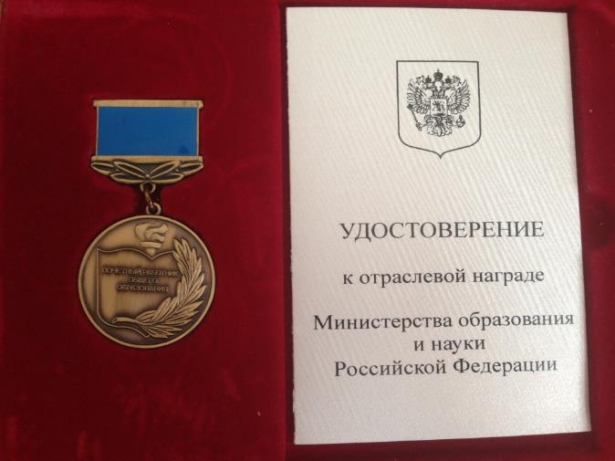
НАГРАДЫ
2005 г. – НАГРАЖДЕНА НАГРУДНЫМ ЗНАКОМ «Почетный
работник образования Российской федерации» за заслуги
в воспитании и образовании
Notes:
Награды. Отображен нагрудный знак «Почетный работник образования Российской федерации» за заслуги в воспитании и образовании, полученный в 2005 году .Копия удостоверения (открывается при щелчке мышью на удостоверение)

Slide 7
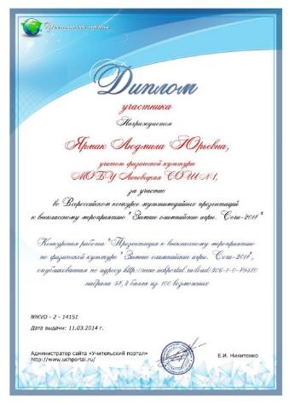
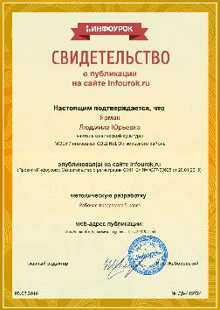
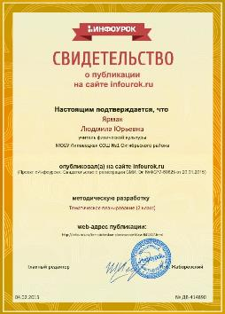
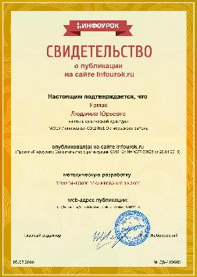
Публикации
2014 г. – УЧАСТИЕ ВО Всероссийской конкурсной
работе «презентация к внеклассному
мероприятию по физической культуре
« зимние олимпийские игры. Сочи – 2014»
Опыт своей работы публикую В интернете
Notes:
Публикации. Участие во всероссийском конкурсе мультимедийных презентаций к внеклассному мероприятию «Зимние Олимпийские игры. Сочи – 2014». копия диплома. Публикация опыта своей работы в интернете.

Slide 8
Результаты педагогической деятельности
ОЛИМПИАДА ПО ФИЗИЧЕСКОЙ КУЛЬТУРЕ
РАЙОННЫЕ ПРЕЗИДЕНТСКИЕ СОСТЯЗАНИЯ
КРАЕВЫЕ ПРЕЗИДЕНТСКИЕ СОСТЯЗАНИЯ
Notes:
Результаты педагогической деятельности по разделам : олимпиада по физической культуре, районные президентские состязания, краевые президентские состязания

Slide 9
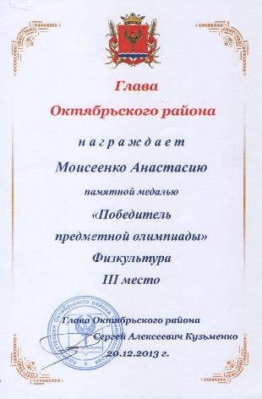
ОЛИМПИАДА ПО ФИЗИЧЕСКОЙ КУЛЬТУРЕ
2013 гОД
2-место Блинов михаил 8кл.
3-место семенов евгений 8 кл.
2-место архипкин максим 7 кл.
2-место линская екатерина 8 кл.
3-место моисеенко анастасия 8кл.
2-место николаева ирина 7кл.
3-место максенкова анна 7кл.
2014 гОД
2-место горлов иван 7кл.
1-место чурсина анстасия 7 кл.
1-место гончарук елена 8кл.
2-место супряга екатерина 7кл.
2-место волкова виктория 8 кл.
3-место николаева ирина 8 кл
Notes:
Олимпиада по физической культуре. Отражены результаты по физической культуре за 2013 и 2014 года. Копии удостоверений .

Slide 10
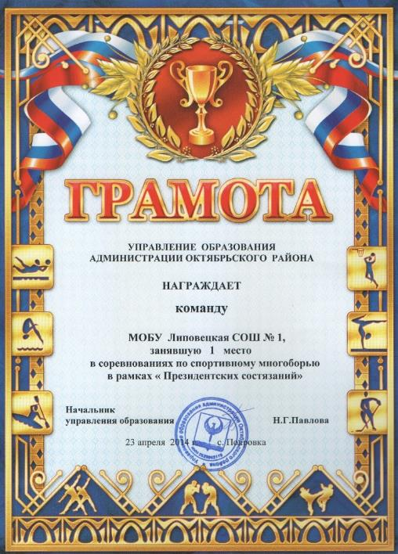
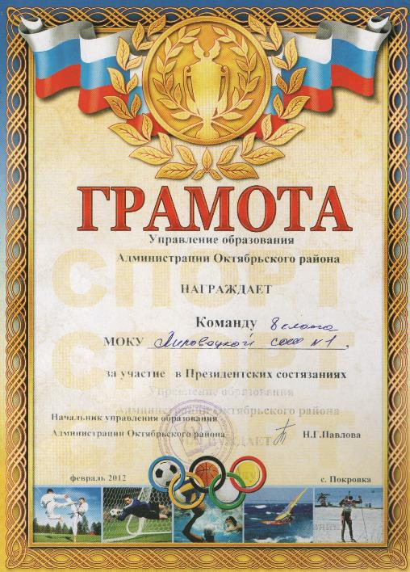
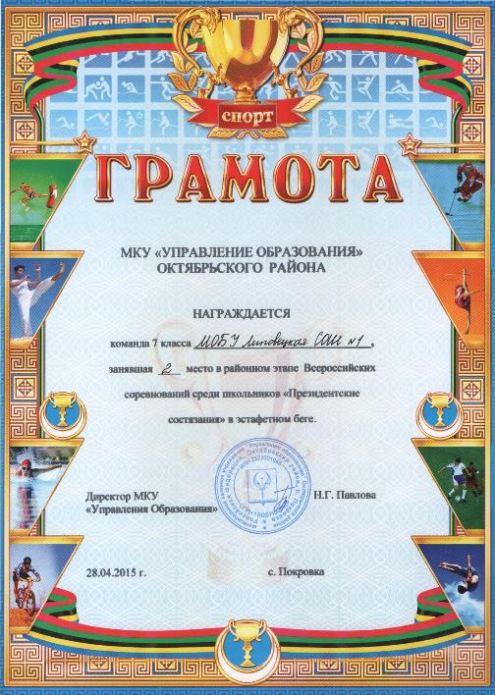
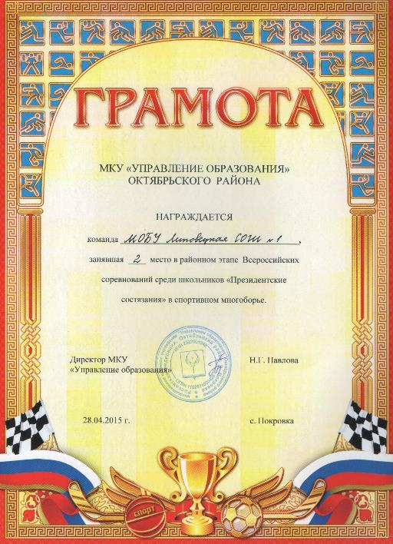
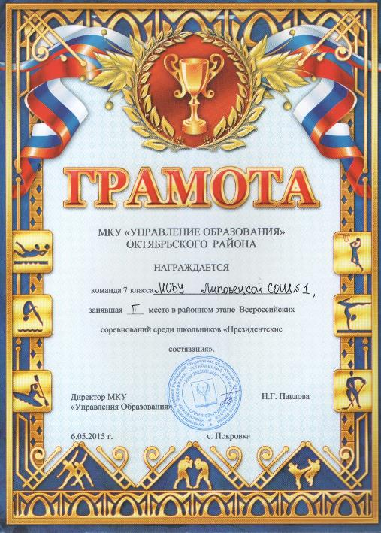
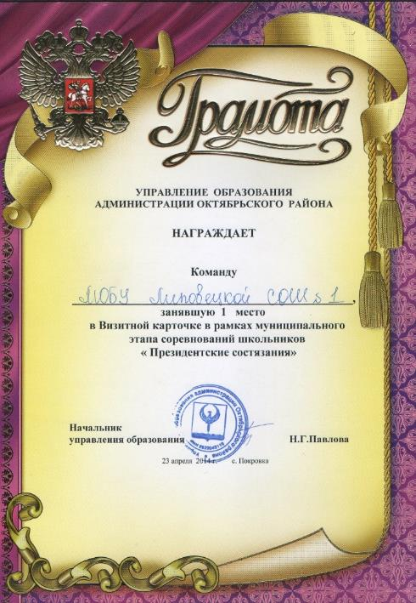
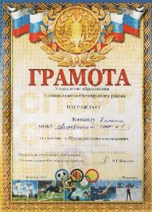
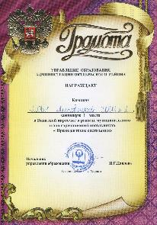
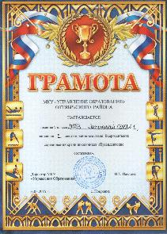
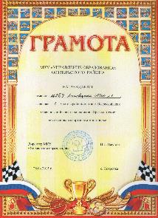
РАЙОННЫЕ ПРЕЗИДЕНТСКИЕ СОСТЯЗАНИЯ
2011
2012
2013
2014
2015
Notes:
Районные президентские состязания. Отражены результаты районных президентских состязаний. Копии дипломов и грамот за период 2011- 2015 года (увеличиваются при щелчке мышью, при повторном нажатии – сворачиваются)

Slide 11
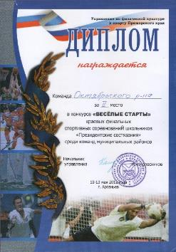
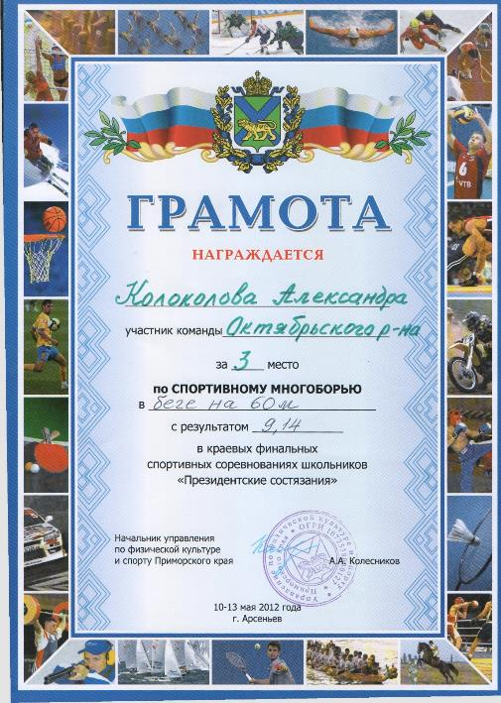
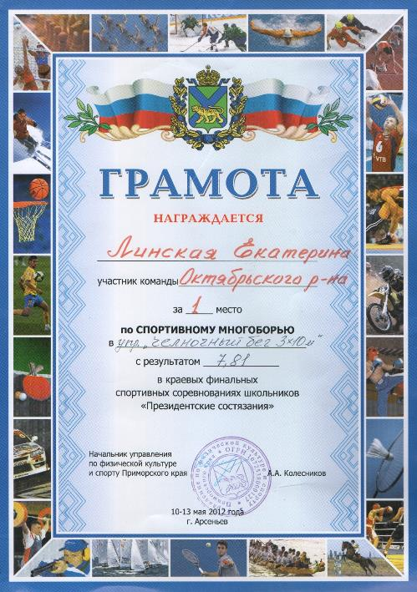
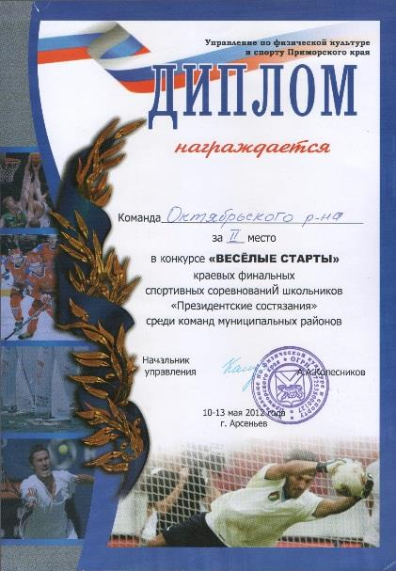
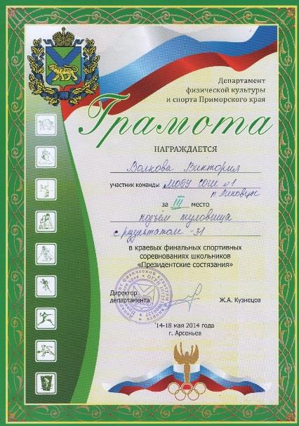
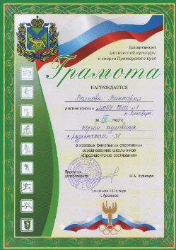
КРАЕВЫЕ ПРЕЗИДЕНТСКИЕ СОСТЯЗАНИЯ
Notes:
Краевые президентские состязания. Отражены результаты краевых президентских состязаний. Копии дипломов и грамот (увеличиваются при щелчке мышью, при повторном нажатии – сворачиваются).

Slide 12
Обобщение опыта
В 2007 году на методическом объединении учителей давала
открытый урок – соревнование «Мы на Олимпиаде», где был отмечен
высокий уровень подготовки учащихся.
В 2015 году на методическом объединении учителей выступила с
презентацией по теме «Подготовка и сдача норм гто».
В феврале 2016 года на семинаре для директоров и заместителей
директоров района провела обобщающий урок по теме:
«волейбол. Передача мяча во встречных колоннах».
Notes:
Обобщение опыта. Отражены участия на методическом объединении учителей с открытым уроком-соревнованием « мы на олимпиаде», с презентацией по теме «подготовка и сдача норм ГТО». Участие в семинаре, провела обучающий урок по теме «Волейбол. Передача мяча во встречных колоннах».

Slide 13
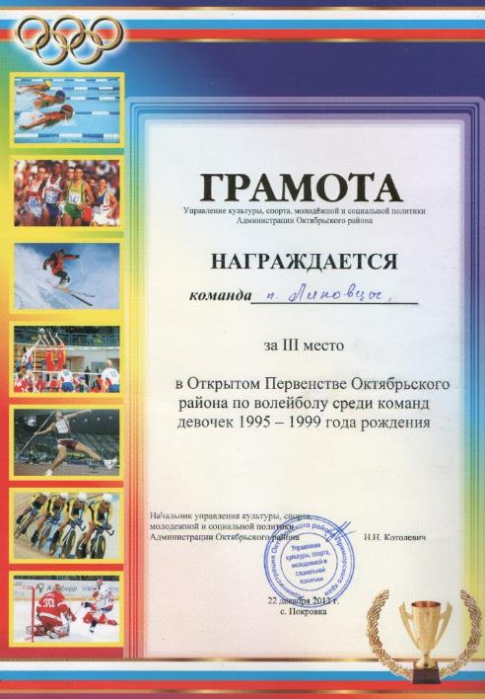
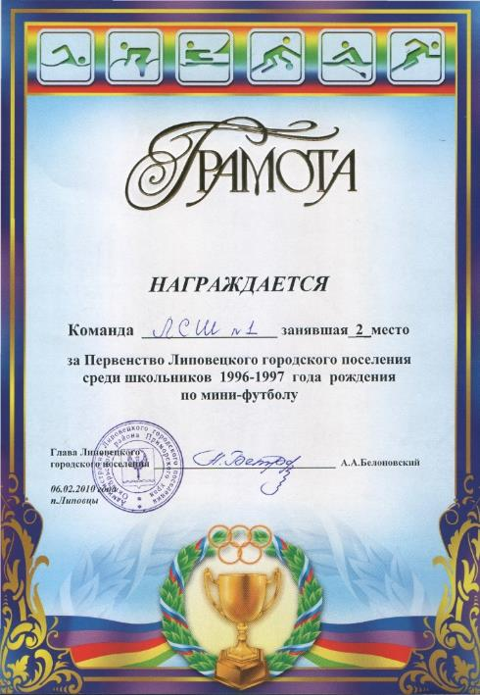
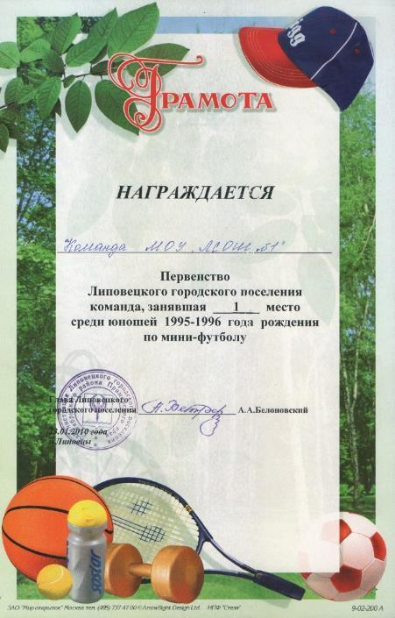
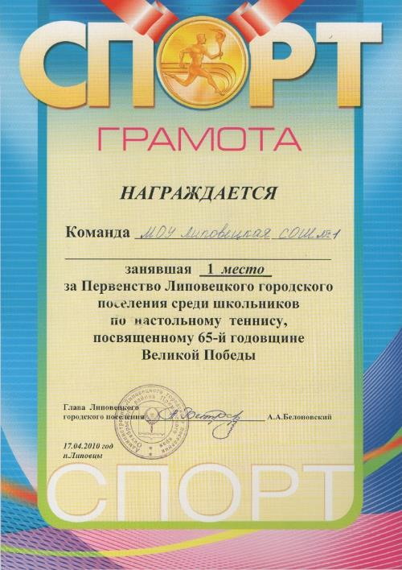
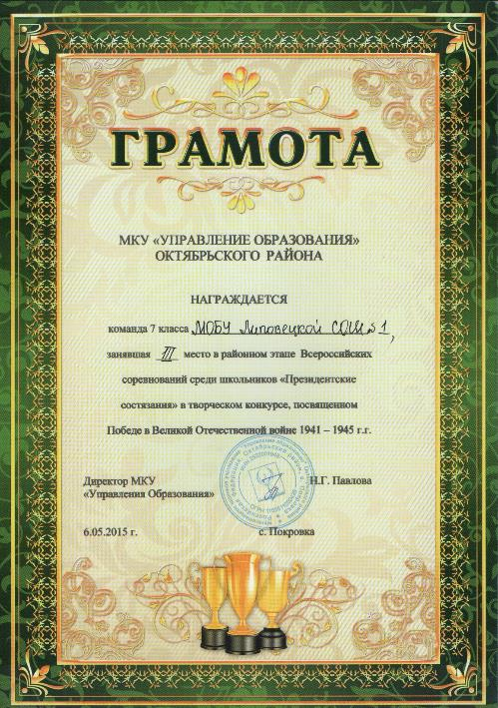
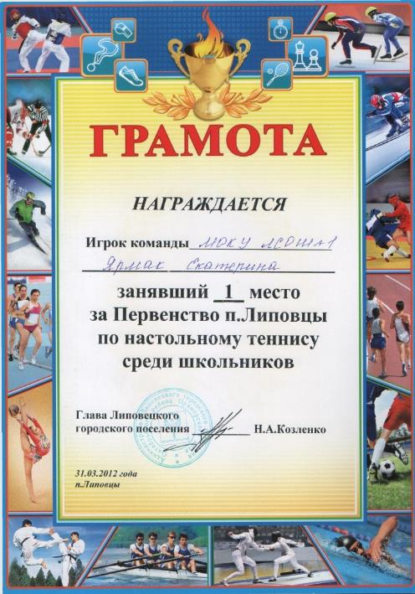
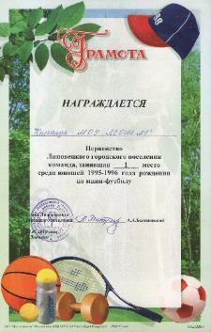
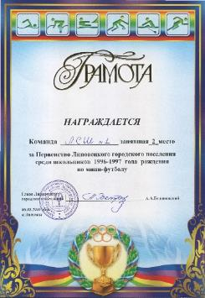
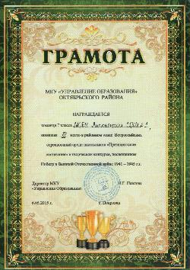
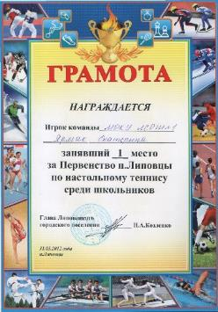
Внеурочная деятельность
С 2015 года являюсь руководителем спортивного клуба «Юность»
Notes:
Внеурочная деятельность. Отражены результаты внеурочной деятельности. Копии дипломов и грамот (увеличиваются при щелчке мышью, при повторном нажатии – сворачиваются)

Slide 14
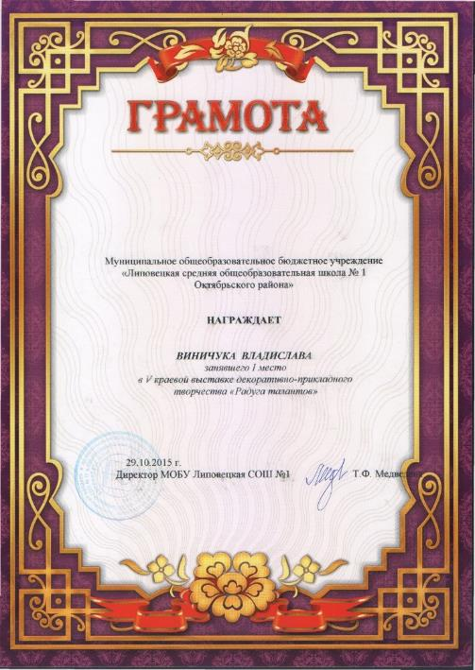
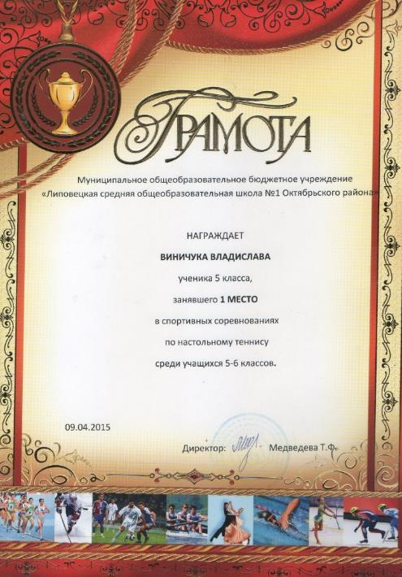
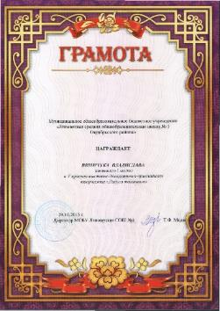
Работа в качестве классного руководителя
Создаю условия для развития познавательных интересов, расширения
кругозора учащихся (участие в олимпиадах, конкурсах, смотрах, викторинах,
посещение кружков, организация экскурсий, походы на выставки и т.д.);
способствую благоприятному микроклимату в классе, формирую
межличностные отношения учащихся, корректирую и регулирую их;
забочусь о здоровье учеников, вовлекаю их в физкультурную, спортивную
деятельность;
организую и провожу родительские собрания.
Работаю с родителями индивидуально,
привлекаю родителей к организации
внеклассной деятельности;
провожу тематические
классные часы, собрания,
беседы с учащимися
Notes:
Работа в качестве классного руководителя. Создаю условия для развития познавательных интересов, расширения кругозора учащихся (участие в олимпиадах, конкурсах, смотрах, викторинах, посещение кружков, организация экскурсий, походы на выставки и т.д.); способствую благоприятному микроклимату в классе, формирую межличностные отношения учащихся, корректирую и регулирую их; забочусь о здоровье учеников, вовлекаю их в физкультурную, спортивную деятельность; организую и провожу родительские собрания. Работаю с родителями индивидуально, привлекаю родителей к организации внеклассной деятельности; провожу тематические классные часы, собрания, беседы с учащимися. Грамоты учащихся (увеличиваются при щелчке мышью, при повторном нажатии – сворачиваются)

Slide 15
Спасибо за внимание!
Notes:
Спасибо за внимание!

